Slide 1
T.C.
KASTAMONU ÜNİVERSİTESİ
TAŞKÖPRÜ MYO
BİLGİSAYAR PROGRAMCILIĞI
Programlama Temelleri
10. Bölüm
Öğr. Gör. Sevdanur GENÇ
sgenc@kastamonu.edu.tr
Kastamonu, 2019

Slide 2


AJANDA
RECURSİVE (ÖZYİNELEMELİ)
  FAKTORİYEL HESABI
  ÖRNEKLER

Slide 3
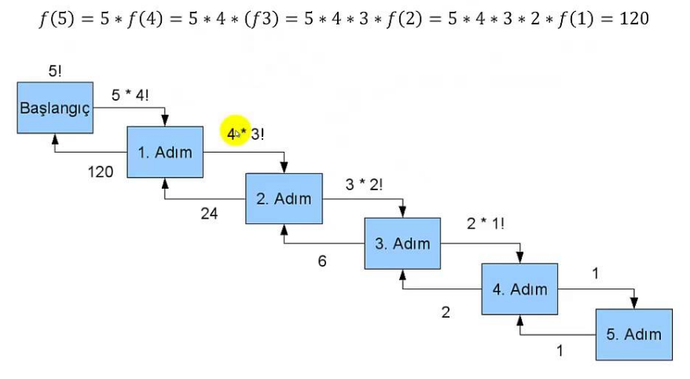
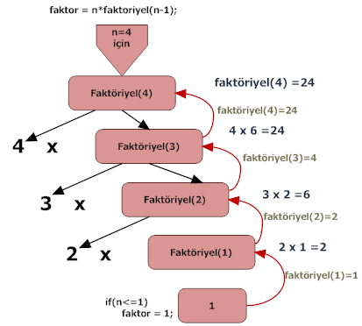
RECURSİVE (ÖZYİNELEMELİ)
ÇALIŞILACAK KONUN YAPISINA GÖRE; KENDİ KENDİNİ ÇAĞIRARAK BİR DÖNGÜ GİBİ ÇALIŞAN FONKSİYONLARDIR (METODLARDIR).
YANİ BU FONKSİYONLAR KENDİ KENDİLERİNİ TEKRAR EDER.
EN ÖNEMLİ HUSUS : FONKSİYONUN BİTMESİNİ SAĞLAYAN ŞART MUTLAKA BELİRTİLMELİDİR.

Slide 4
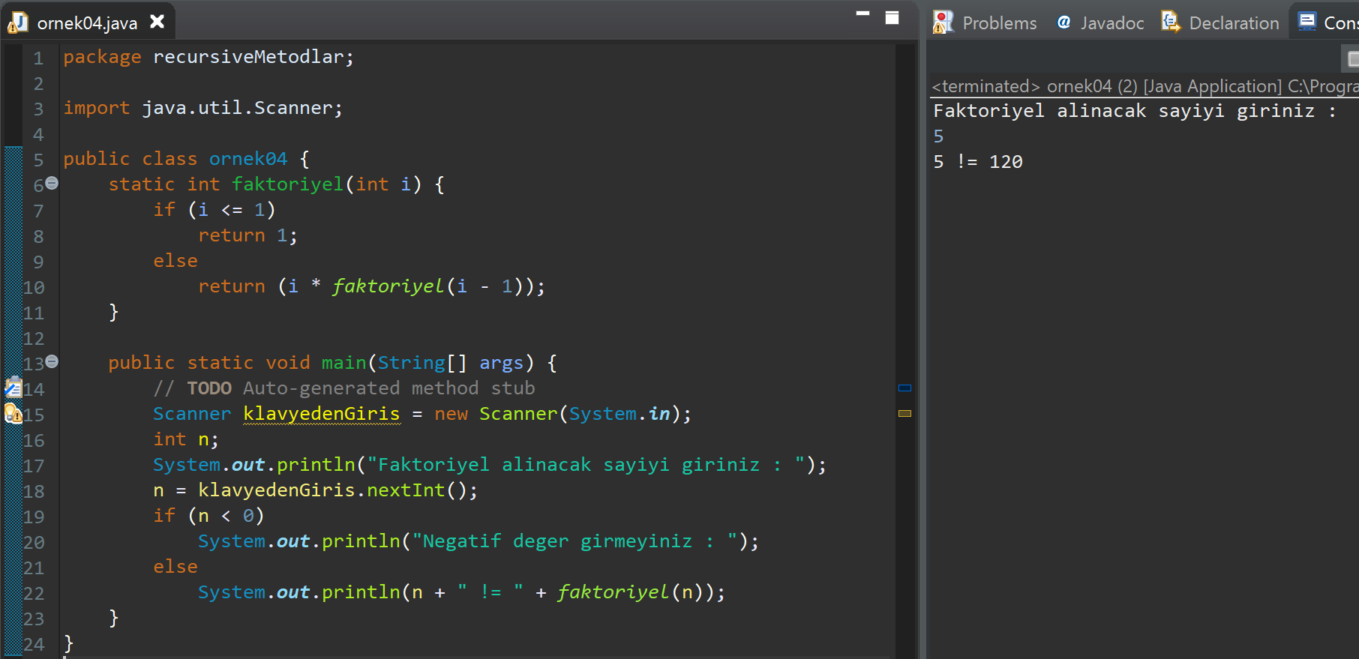
ÖRNEK : FAKTORİYEL HESABI

Slide 5
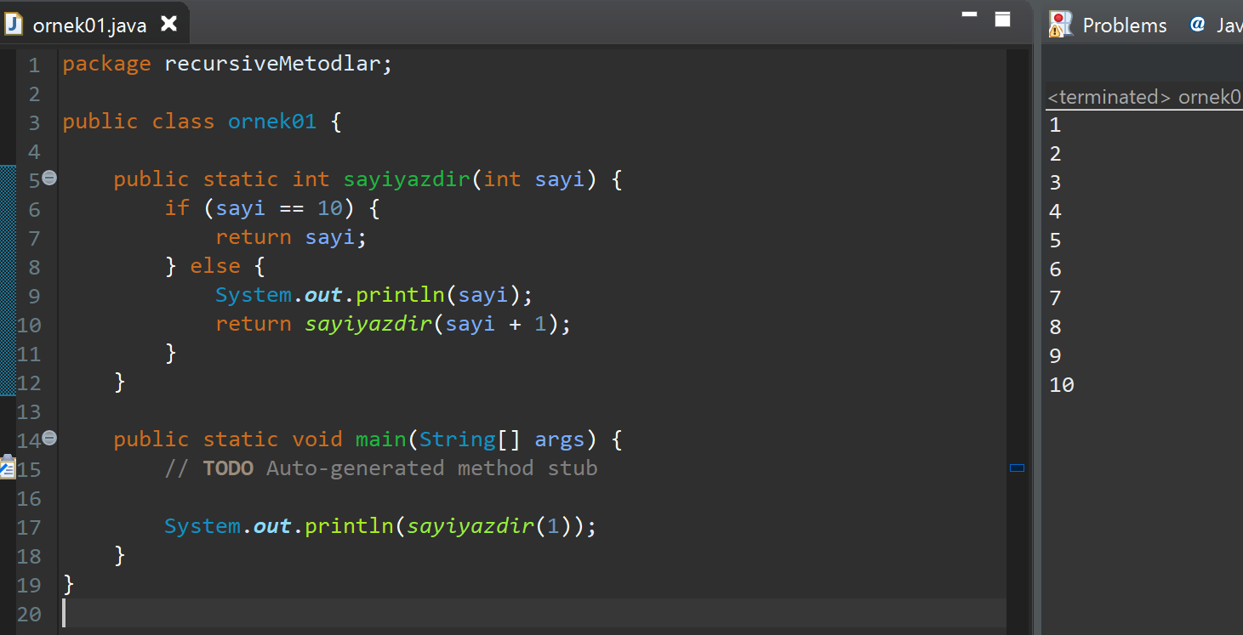

Slide 6
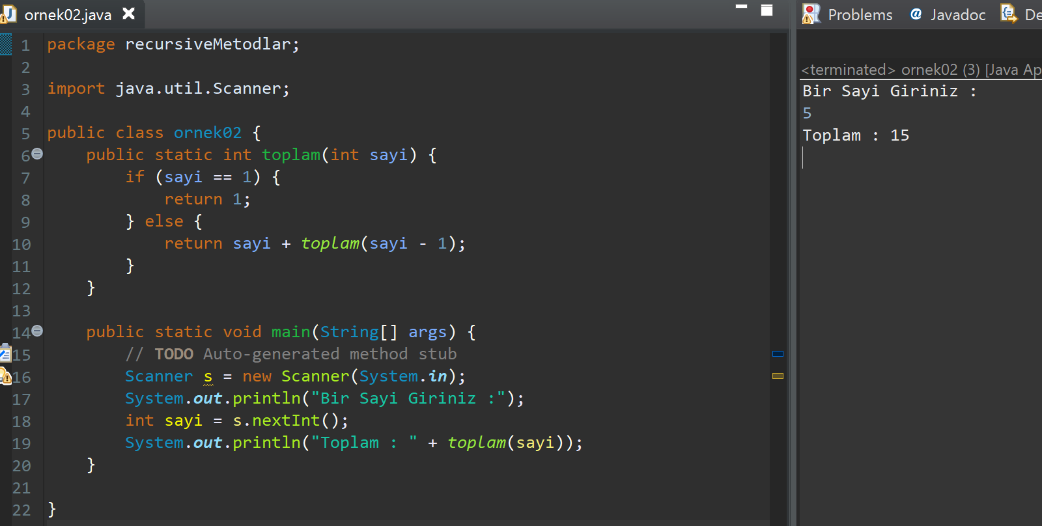

Slide 7
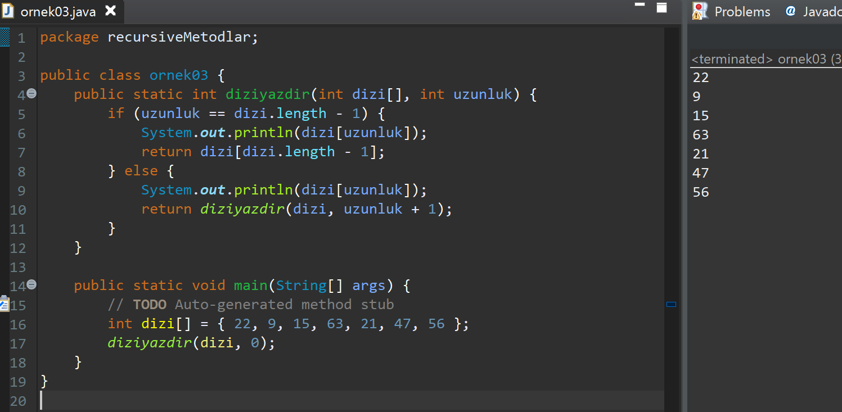

Slide 8
KEYİFLİ ÇALIŞMALAR...

